Slide 1
Otázky pro souhrnné opakování
2. ročník
Autorem materiálu a všech jeho částí, není-li uvedeno jinak, je Mgr. Libuše Sochorová.
Dostupné z Metodického portálu www.rvp.cz, ISSN: 1802-4785, financovaného z ESF a státního rozpočtu ČR. Provozováno Výzkumným ústavem pedagogickým v Praze.

Slide 2

Věta
Věta je částí projevu
Na začátku věty píšeme _______________________
3. Za větami píšeme ____________, ___________ nebo _________.
4. Známe čtyři druhy vět: a) _________________ c) _______________
b) _________________ d) _______________
5. Řekni větu oznamovací.
Větou oznamovací někomu něco _________________
Za větou oznamovací píšeme _________________
6. Řekni větu tázací. Větou tázací se někoho na něco ________________
Za větou tázací píšeme _______________
7. Řekni větu rozkazovací. Větou rozkazovací něco ________________
Za větou rozkazovací píšeme _________________
velké písmeno
tečku vykřičník otazník
oznamovací přací
rozkazovací tázací
oznamujeme.
tečku.
ptáme.
otazník.
přikazujeme.
vykřičník.

Slide 3
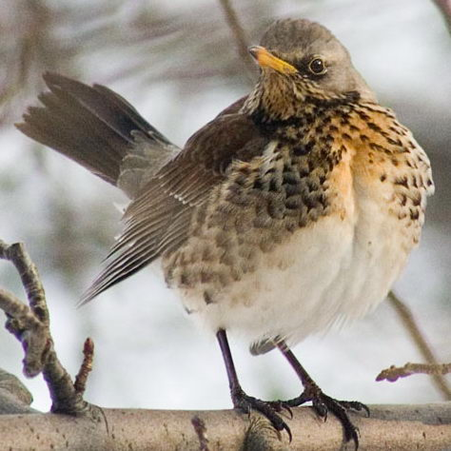
Věta – úkoly
Doplň a opiš.
_aždý dělá to, co umí_ _ítr fouká, louka voní_
_oda teče, lesy šumí_ _rozd si hvízdá na jabloni_
2. Uspořádej slova do vět, urči znaménko za větou a řekni, o jaký druh věty se jedná.
zahradě na lidé češou Co
nastává říjen Pomalu měsíc
nefoukal vítr Kdyby tolik
jablka Pojďme sadu do sbírat
K .
V .
V .
D .
Co češou lidé na zahradě?
Pomalu nastává měsíc říjen.
Kdyby vítr tolik nefoukal.
Pojďme do sadu sbírat jablka.

Slide 4
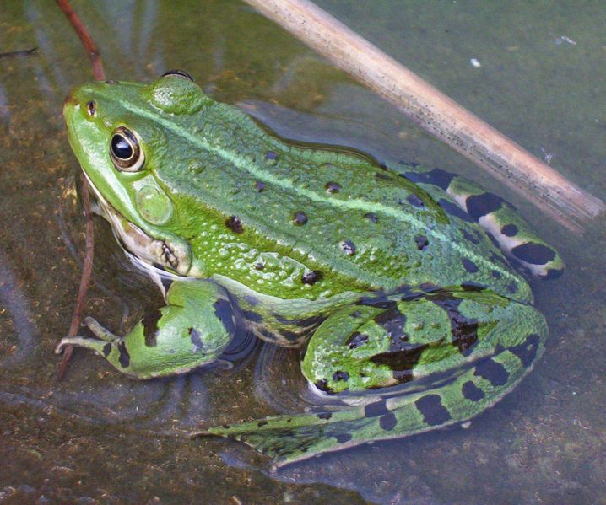
Věta – úkoly
3. Přečti text a urči druhy vět. Vymysli nadpis.
Po dvoře skákala žabka. Ještě před chvilkou ji Petr s Kájou viděli.
„Kde jsi, žabko? Kam ses schovala? Nebo se bojíš?
Neboj se nás! Ukaž se nám, žabičko!“ Ale žába ani muk.
Krčí se pod kamenem. Klukům nevěří. „Kéž by se nám ukázala!“
4. Odděl slova ve větách a napiš, z kolika slov se každá věta skládá.
Listížloutneaopadává. _______________________________
Stromyzvolnausínají. _______________________________
Ptáciodlétajídocizíchkrajin. _______________________________
Alezvědaváveverkanechcespát. _______________________________
Chcevidětzasněženýles. _______________________________
Listí žloutne a opadává. 4
Stromy zvolna usínají. 3
Ptáci odlétají do cizích krajin. 5
Ale zvědavá veverka nechce spát. 5
Chce vidět zasněžený les. 4

Slide 5
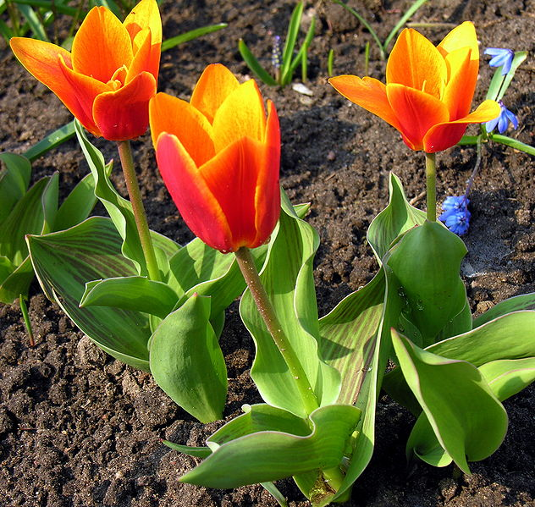
Slovo – slabika – hláska
Věty se skládají ze _____________________
Před domem sedělo malé štěně. Ta věta má _______ slov.
Slova se skládají ze __________________________
Rozděl slova na slabiky, číslicí napiš počet slabik:
kotě (2), maminka ( ), Martina ( ), auto ( ), pomáháme ( ).
5. Slova na konci řádku rozdělujeme podle _______________
6. Jednoslabičná slova _____________________
7. Řekni tři slova jednoslabičná.
8. Řekni všechny možnosti, jak můžeme rozdělit slovo koláčky:
9. Slabiky se skládají z __________________________________
10. Řekni, z kolika hlásek se skládá každá slabika:
Na-kres-li tu-li-pán.
2
11. Napsaná hláska je _______________________
slov
5
slabik
3 3 2 4
slabik
nerozdělujeme, píšeme je na nový řádek
kůň, plot, hlad
ko-láčky, koláč-ky
hlásek
4 2 2 2 3
písmeno

Slide 6
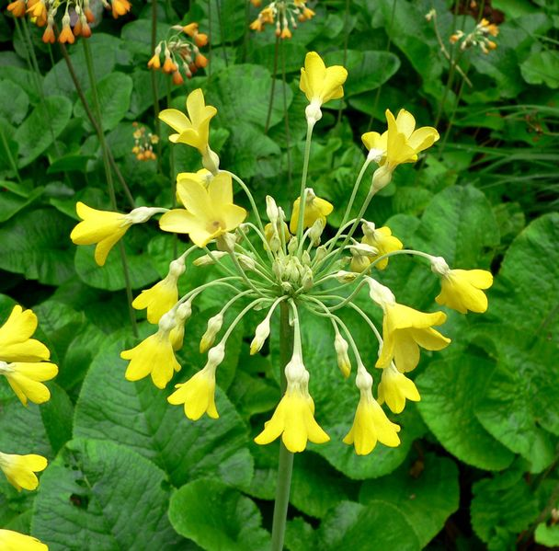
Slovo – slabika – hláska – úkoly
Řekni, jak můžeme rozdělit tato slova na konci řádku.
Dominik koloběžka pes
2. Rozpočitadlo opiš. Rozděl slova svislými čarami podle slabik.
U potoka roste kvítí,
říkají mu petrklíč.
Na koho to slovo padne,
ten musí jít z kola pryč.
Do-minik, Domi-nik ko-loběžka, kolo-běžka, koloběž-ka ------

Slide 7
Rozdělení hlásek
samohlásky souhlásky
Hlásky dělíme na _____________ a ______________
Samohlásky jsou _____________ a ______________
3. Samohlásky krátké jsou ________________________
4. Samohlásky dlouhé jsou _______________________
Mezi samohlásky patří také _____________________
6. Řekni jedno slovo s dvojhláskou au ____________________
a jedno slovo s dvojhláskou ou _____________________
7. Je-li dlouhé u na začátku slova, píšeme je s __________________
Je-li dlouhé u na konci nebo uvnitř slova, napíšeme je s __________
krátké dlouhé
a, e, i/y, o, u
á, é, í/ý, ó, ú/ů
dvojhlásky au, ou
automobil
louka
čárkou
kroužkem

Slide 8
Rozdělení hlásek – úkoly
Doplníš u, ú, nebo ů? Proč?
Přes pot_ček vede m_stek. O pár krok_ dál roste deset strom_.
V _noru t_ stálo šest _l_. Dnes je t_ _l jenom jeden. Skotačí tady
párek k_zlat. V dobách dešť_ se pot_ček rozvodní. Ohrožuje
_rod_.
2. Co způsobila čárka? Vymysli se slovy věty.
dal – dál rada – ráda vydej – výdej pára – párá
3. Doplň samohlásky. Utvoř z vět věty tázací, potom rozkazovací.
V-t-k s- -č- hr-t n- k-t-r-.
Z-hr-j- st-pn-c- n-h-r- a d-l-.
Z V-tk- b-d- m-z-k-nt.
ů ů ů ů
ú u ú ů u ú
ů ů ů
ú u
Kája mi dal tužku. Každá rada drahá. Vydej se na cestu. Pára syčí z hrnce.
Pojedeme dál. Mám tě ráda. Výdej jízdenek. Babička párá svetr.
Vítek se učí hrát na kytaru.
Zahraje stupnici nahoru a dolů.
Z Vítka bude muzikant.

Slide 9
Souhlásky
Ve slově m a l i č k á vyřaď všechny samohlásky.
Hlásky, které zůstaly nepřeškrtnuté, nazýváme ______________
2. Souhlásky můžeme rozdělit na: a) ____________________
b)_____________________
c) ____________________
Tvrdé souhlásky jsou: ________________________________
a v českých slovech po nich píšeme ______________________
Měkké souhlásky jsou: ________________________________
a v českých slovech po nich píšeme ______________________
Obojetné souhlásky jsou: ____________________________
a píšeme po nich v některých slovech ______ a v některých _____
souhlásky
tvrdé
měkké
obojetné
h, ch, k, r, d, t, n
tvrdé y,ý
ž, š, č, ř, c, j, ď, ť, ň
měkké i/í
b, f, l, m, p, s, v, z
i/í y/ý

Slide 10
Souhlásky – úkoly
1. Jak se rozhodneš a proč? Doplň.
chod_ t_chý sed_
d_tě Ton_k mot_l na květ_ně
tad_ pot_chu
nen_ d_chá
i, í, y, ý
Není, dítě, tady, chodí, Toník, tichý, motýl, sedí, potichu, na květině, dýchá.

Slide 11
Slovesa, podstatná jména
Slovesa jsou slova, která nám říkají, co _____________________
____________________________________________________
2. Urči slovesa v následujících větách.
Pejsek sedí na dvoře. Mirka luští křížovku. Voda proudí potokem.
Slovesa: _______________________________________
3. Podstatná jména jsou názvy ___________ __________ _________
Řekni podstatná jména
tři názvy osob: _________________________________
tři názvy zvířat: ________________________________
tři názvy věcí: _________________________________
Urči podstatná jména:
Martin našel v lese za loukou plný košík jedlých hub.
osoby, zvířata, věci
dělají nebo co se s nimi děje
sedí, luští, proudí
osob zvířat věcí
Martin, paní, babička
kočka, pes, morče
lampa, tužka, hrnek

Slide 12
Slovesa, podstatná jména – úkoly
Každý dělá to, co umí. A) Co dělá voda? ______________
Voda teče, lesy šumí. B) Co dělají lesy? ______________
Vítr fouká, louka voní. C) Co dělá vítr? _____________
Drozd si hvízdá na jabloni. D) Co dělá louka? ______________
E) Co dělá drozd? ______________
2. Doplň slova do vět.
___________ kuňká. ___________ staví domy. ____________ učí
děti ve škole. _________ jede po kolejích. __________ dává mléko.
_________ se peče v peci. ___________ rostou na hrušni.
___________ chováme v kleci.
(žába, papouška, zedník, kráva, vlak, učitel, chléb, hrušky)
teče
šumí
fouká
voní
hvízdá
Žába Zedník Učitel
Vlak Kráva
Chléb Hrušky
Papouška

Slide 13
Slovesa, podstatná jména – úkoly
3. Rozděl podstatná jména do tří sloupců podle toho, co označují.
NÁZVY OSOB NÁZVY ZVÍŘAT NÁZVY VĚCÍ
Děti, kůzlata, pohádka, tatínek, mrkev, maminka, písanka, tele, kolo,
pán, divadlo, les, věnec, místo, rybník, město, mléko, teta, světlo,
loďka, sklenice, hruška, růže, plot, lékař, nůž.
Děti kůzlata pohádka město
Tatínek tele mrkev mléko
Maminka písanka světlo
pán kolo loďka
teta divadlo sklenice
lékař les hruška
věnec růže
místo plot
rybník nůž

Slide 14
Vlastní jména
Svá vlastní jména mají: a) _____________ d) ____________
c) _____________ e) ____________
b) _____________ f) ____________
a další.
2. Vlastní jména píšeme s _________________________
3. Vlastní jména osob se skládají ze ____________ _____________
4. Řekni: dvě jména ___________________________________
dvě příjmení _________________________________
dvě vlastní jména zvířat ________________________
dvě jména měst ______________________________
dvě jména vesnic _____________________________
osoby města
zvířata vesnice
řeky hory
velkým písmenem
jména příjmení
Radim, Klára
Mareš, Juráňová
Piňďa, Pepíček
Duchcov, Praha
Zabrušany, Želénky

Slide 15
Vlastní jména – úkol
Slova napiš na lístečky a rozděl je podle vzoru:
město Praha, učitel Josef Vrána, švadlena Mirka Nováková,
vesnice Loukov, kocourek Mikeš, kůň Šemík, starosta Ivan Král,
město Sobotka, křeček Šmudla, vesnice Podhájí, město Liberec
a) vlastní jména osob:
jména:
příjmení:
b) vlastní jména zvířat:
c) vlastní jména měst a vesnic:
d) podstatná jména, která nejsou vlastními jmény:
Josef, Mirka, Ivan
Vrána, Nováková, Král
Mikeš, Šemík, Šmudla
Praha, Loukov, Sobotka, Podhájí,
Liberec
město, učitel,
švadlena, vesnice, kocourek, kůň, starosta, křeček

Slide 16
Slabiky dě, tě, ně, bě, pě, vě, mě
Slova, ve kterých vyslovujeme (ď-e, ť-e, ň-e), musíme psát
______ ______ ______
2. Slabiky, ve kterých vyslovujeme (b-j-e, p-j-e, v-j-e), obvykle
píšeme ________ _________ _________
3. Slabiku, kterou vyslovujeme (m-ň-e), obvykle píšeme _______
dě tě ně
bě pě vě
mě
Párové souhlásky
Zpíváme „Nade mlejnem, pode mlejnem“, říkáme přede dveřmi,
proto předložky nad, pod, před píšeme s d.
Některá slova nemají jinou podobu. Jejich pravopis si musíme
pamatovat: snad, hned, pořád, dosud, odtud.

Slide 17
Skupiny dě, tě, ně, bě, pě, vě, mě,
párové souhlásky – úkoly
Doplň do vět slova.
Zahradník pracuje na ____________ . V létě chodíme
na __________. Hvězdář sleduje __________ na obloze.
Nechoď do ___________, nebo zmokneš. __________ ryba
se chytí do _________. Veverka skáče po __________.
Na výlety chodíme rádi __________. Sojka ______ _______ .
Napovím ti slova, která do vět patří: vystraše__, zahra__, h__zdy,
deš__, ule__la, sí__, __šky, koupališ__, nej__tší, stro__.
zahradě
koupaliště hvězdy
deště Největší
sítě stromě
pěšky vystrašeně uletěla

Slide 18
Skupiny dě, tě, ně, bě, pě, vě, mě,
párové souhlásky – úkoly
2. Jaký je rozdíl mezi slovy? Napíšeš správně?
let – led Vzor: let ptáka – tvrdý led
plot – plod
vrch – vrh
jet – jed
les – lez
prach - práh
natřený plot – plod jablka
vrch kopce – vrh koulí
jet autem – hadí jed
smrkový les – lez nahoru
utři prach – překroč práh
3. Daná slova řekni v jiném tvaru a odůvodní pravopis:
Jaku_ __________ b-p slou_ ___________ b-p
lo_ __________ ď-ť obcho_ ___________ d-t
stra_ __________ h-ch tvaro_ ___________ h-ch
Rudol_ __________ v-f Václa_ ___________ v-f
zápa_ __________ z-s obra_ ___________ z-s
drůbe_ __________ ž-š Ale_ ___________ ž-š
Jakub sloup
loď obchod
strach tvaroh
Rudolf Václav
zápas obraz
drůbež Aleš

Slide 19
Slohový výcvik
1. Řekni, jak pozdravíš dospělého člověka:
ráno ______________________ v poledne ______________________
odpoledne __________________ večer _______________________
když vejdeš do místnosti ___________________________________
když odcházíš ____________________________________________
2. Jak požádáš pána, který stojí ve dveřích, aby tě pustil, abys mohl vystoupit:
__________________________________________________________
3. Za všechno, co ti kdo dobrého udělá, musíš _________________
Maminka ti zkontroluje domácí úkol. Co řekneš? ____________________
Dobré ráno. Dobré poledne.
Dobré odpoledne Dobrý večer.
Dobrý den.
Na shledanou.
S dovolením, prosím Vás.
poděkovat
Děkuji, mami.

Slide 20
4. Oslov lékaře: _____________________________
Oslov paní učitelku: ________________________
Píšeš dopis, jak oslovíš babičku? ___________________________
5. Cizí pán se tě ptá, kde je papírnictví. Ty to ale nevíš. Co mu odpovíš?
________________________________________________________
6. Napiš názvy tří osob, kterým tykáš: ___________________________
Napiš názvy tří osob, kterým vykáš: ___________________________
7. Řekni, jak požádáš paní učitelku o nový sešit: ___________________
________________________________________________________
maminku o svačinu: ________________________
________________________________________________________
8. Představ si, že jsi nechtěně strčil do maminky tak, že jí vypadla kniha,
kterou právě držela. Jak se omluvíš: ___________________________
Co musíš ještě udělat? ______________________________________
Pane doktore
Paní učitelko
Milá babičko
Promiňte, ale to bohužel nevím.
maminka, tatínek, bratr
paní učitelka, pan doktor, soused
Paní učitelko,
prosím vás, dáte mi nový sešit?
Mami, prosím tě,
dej mi svačinu.
Promiň, mami, já jsem nechtěl.
Zvednu knihu a podám ji mamince.

Slide 21
Zdroje:
NOVÁKOVÁ, Z.; ŠVEJDOVÁ, V. Český jazyk 2. 1. vyd. Praha : Alter, 1994.
ISBN 80-85775-03-4.
KONOPKOVÁ, L. Český jazyk pro 3. ročník základní školy. 3. vyd.
Praha : Fortuna, 2000. ISBN 80-7168-716-2.
ADAM KUMISZCZA. [cit. 2011-03-01]. Dostupný pod licencí Creative Commons na WWW:
<http://commons.wikimedia.org/wiki/File:Turdus_pilaris2.jpg?uselang=cs>
TREGOBL. [cit. 2011-03-01]. Dostupný pod licencí Creative Commons na WWW:
<http://commons.wikimedia.org/wiki/File:Teichfrosch.jpg?uselang=cs>
ALGERDS. [cit. 2011-03-01]. Dostupný pod licencí Creative Commons na WWW:
<http://commons.wikimedia.org/wiki/File:Tulpes2.jpg>
STAN SHEBS. [cit. 2011-03-01]. Dostupný pod licencí Creative Commons na WWW:
<http://commons.wikimedia.org/wiki/File:Primula_florindae_inflorescence.jpg>

